Slide 1
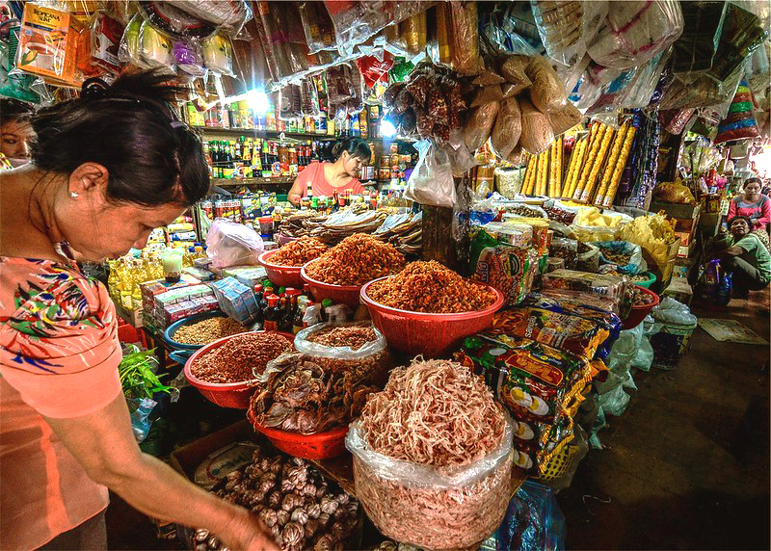


2026年10月
走近柬埔寨人

Slide 2


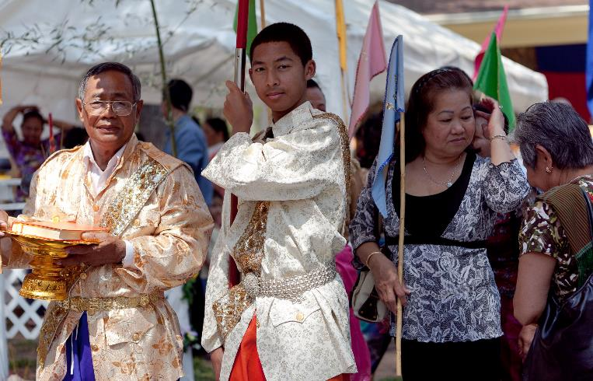
从宣教故事认识柬埔寨人
1. 福音常常从关系开始
  柬埔寨乡村社会重视人与人之间的关系，打招呼、洗澡、谈孩子都是建立关系的入口。
2. 佛教融入柬埔寨人的文化与身份
    “大家都是佛教徒”几乎是许多柬埔寨人一种理所当然的认知；也有人认为可以信耶稣，却不需要真正委身。
3. 对基督信仰的误解仍然存在
  有些柬埔寨人听过福音，但因为一些误解，阻碍了他们真正认识和理解福音。
Notes:
1. 福音常常从关系开始
柬埔寨乡村社会重视人与人之间的关系，日常生活本身就是建立信任的入口。
宣教士从打招呼、洗澡、谈孩子等很普通的话题开始，与当地人建立关系。
对很多人来说，听见福音之前，往往先经历一个基督徒长期、真实的陪伴。
2. 佛教深深融入柬埔寨人的文化与身份
对许多柬埔寨人来说，“大家都是佛教徒”几乎是一种理所当然的认知。
因此接受基督信仰并不只是接受一套新的宗教观念，也可能意味着面对家庭、传统和体身份的张力。
有些人会认为“所有宗教和神都一样”，或认为可以信耶稣，却不需要真正委身。
3. 对基督信仰的误解仍然存在
“信耶稣不能大笑”、“信耶稣要花很多钱”等误解，会成为人认识福音的障碍。
这些误解说明，有些人可能听说过“耶稣”或“基督教”，却从未真正听过、理解过福音。
因此“听过基督教”不等于“真的听见福音”。

Slide 3
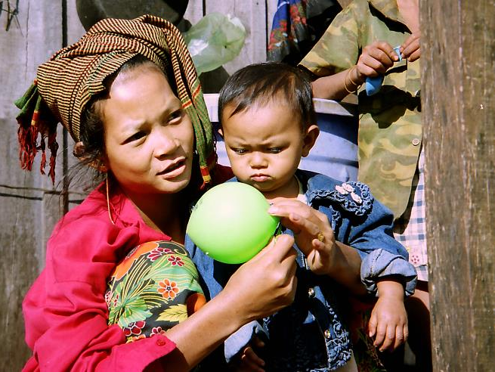
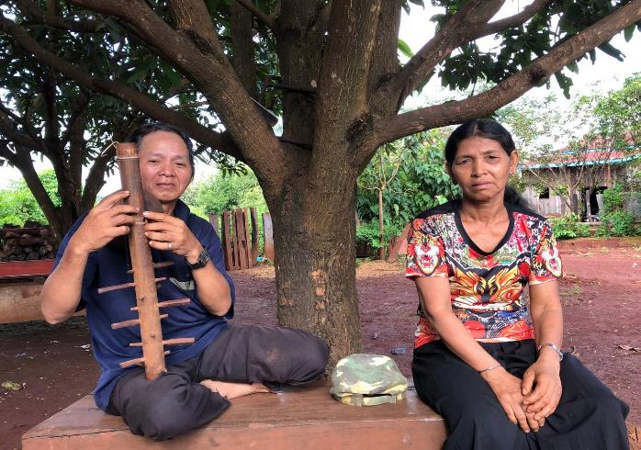
代祷方向
愿福音进入真实的关系
  求神帮助当地基督徒和宣教士进入柬埔寨人的日常生活，在长期的陪伴与信任中见证基督。
突破文化与传统的阻拦
  求神帮助柬埔寨人在深厚的佛教文化与传统中，仍有机会真实地认识耶稣。
3. 愿福音的误解被除去
  求神除去人们对基督的误解和偏见，使福音能够被清楚地传讲、听见和明白。
Notes:
1. 愿福音进入真实的关系
求神帮助在柬埔寨服事的基督徒和宣教士，能够真正进入当地人的生活，在长期的陪伴与信任中见证基督。
也求神预备当地人的心，使这些日常关系成为认识福音的入口。
2. 突破文化与传统的阻拦
求圣灵帮助柬埔寨人不只是把耶稣看作众多宗教选择之一，在深厚的佛教文化与传统中，仍有机会真实地认识耶稣。
也为那些因家庭、文化或群体压力而难以回应福音的人祷告，求神赐给他们勇气和智慧。
3. 愿福音的误解被除去
求神除去人们对基督信仰的误解和偏见，让福音能够以他们真正听得懂的语言和方式被传讲。
也求神兴起更多能够清楚解释福音、活出福音的当地信徒。

Slide 4

让我们同心为柬埔寨人祷告

Slide 5

亲爱的天父，我们为柬埔寨人祷告，
愿他们借着基督徒和宣教士认识耶稣的真貌，
并借着耶稣看到天父长阔高深的爱，这爱是任何宗教都无法取代的。
我们祈求圣灵带领柬埔寨人跨越旧有宗教的认识，
去除对基督教的误解和偏见，真正听见与明白福音并回应神。
主啊，求人祢帮助在禾场的宣教士，
在日常生活中与当地人建立真实的关系，更深的认识文化差异。
赐智慧给宣教士，使他们晓得如何开口谈论福音。
赐他们每日灵粮和充足的体力，带着喜乐的心向标杆直跑。
奉主耶稣基督的名求，阿们！

Slide 6
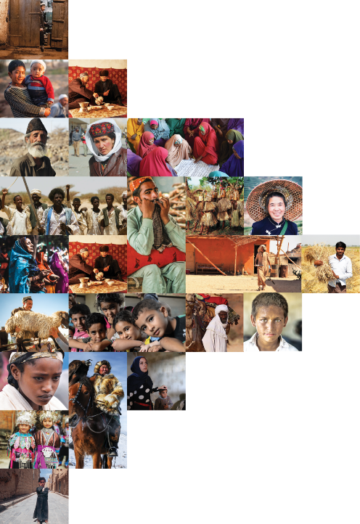

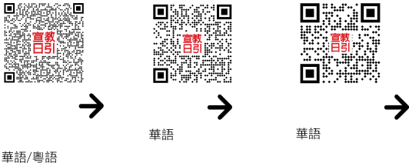
不再是個人的禱告，我們開始一起祈禱。
30分鐘，生活再忙碌的人都能找到時間參與。

Slide 7



Slide 8



